Slide 1
Aula 11. Meio Ambiente e a Agenda da Política Externa Brasileira
FLP0437 – Política Externa Brasileira
Instituto de Relações Internacionais – USP
Prof. Pedro Feliú

Slide 2
Plano de Aula
Caracterização do problema ambiental Global
A Política Externa Brasileira e o Meio Ambiente
A Política Externa Brasileira em Collor e Itamar

Slide 3
Parte I
Caracterização do Problema Ambiental Global

Slide 4
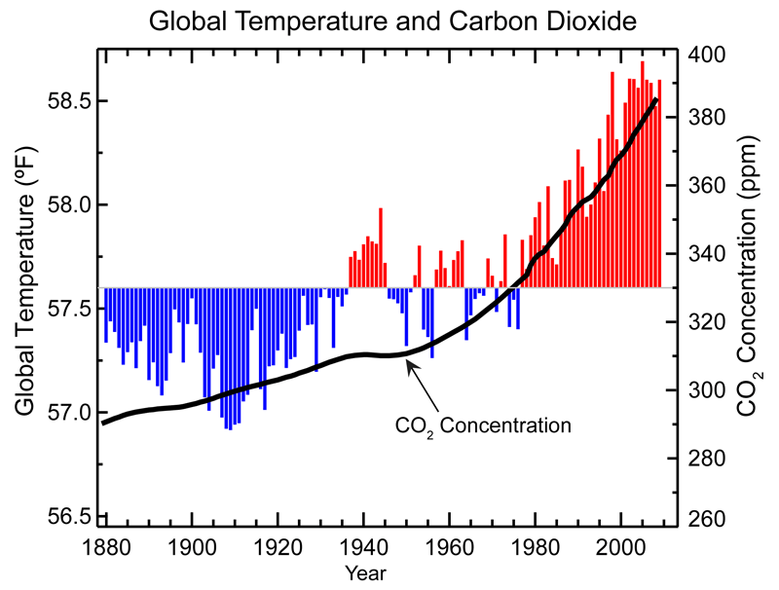
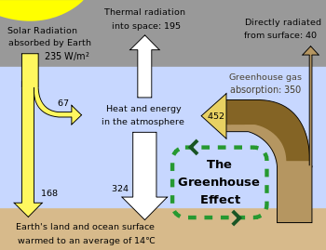
O Problema Ambiental Global
Green House Gas: gás atmosférico que absorve
e emite radiação dentro do intervalo termal

Slide 5
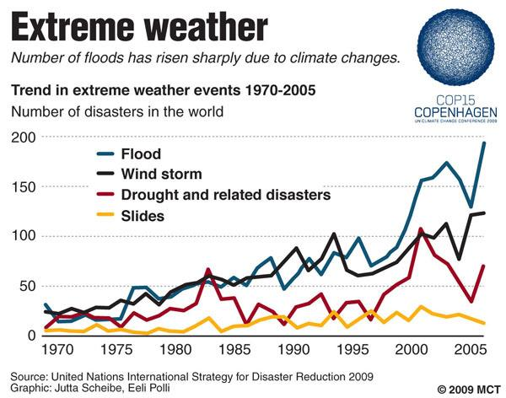
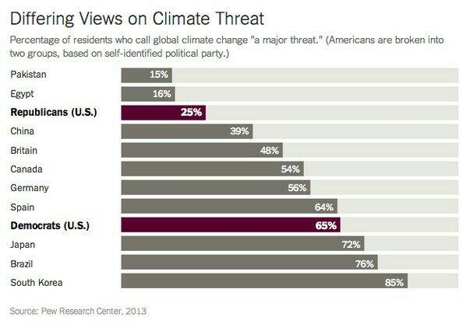
Possíveis Problemas e Percepções
Nota: drought = seca; slides = terremoto

Slide 6
Projeção da Matriz Energética - Investimento
Fonte: IPCC (2014)
Nota: CCS = carbon capture and storage

Slide 7
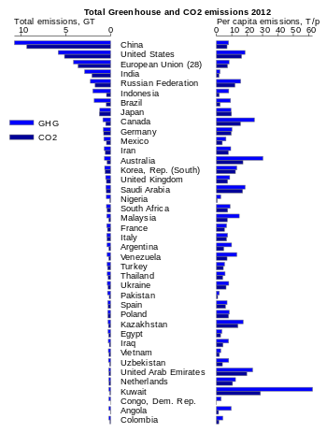
Fonte: Wikipedia (2015)

Slide 8
Posicionamento Geral dos países
PD
EUA, CAN, AUS, NZ, JAP
Comprometimento Geral
PED
BRA, IND, CHI, AFS, G77
Contribuição Histórica dos PD
UE
Redução Unilateral
Forte Compromisso Regional
Não Distinção
“Chutar a escada” do Desenvolvimento
Liderança de Vanguarda

Slide 9
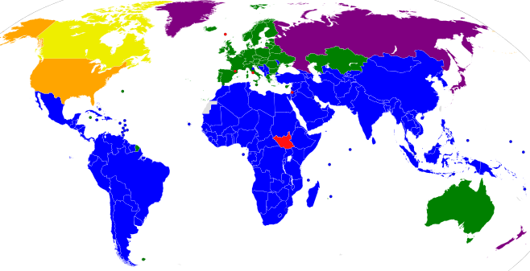
Protocolo de Kyoto
COP – Emenda Doha – 2012
Segundo Compromisso – 2013 - 2020
¾ de aceitação para efetivação
38 países no segundo compromisso (Anexo B)
Bielorrússia, Cazaquistão e Ucrânia – ameaça de não aderir ao segundo compromisso
Japão, Nova Zelândia e Rússia: participação apenas no primeiro compromisso
Compromisso no Anexo B – segundo período
Compormisso no Anexo B - primeiro período apenas
Sem compromisso no Anexo B
Compromisso no Anexo B – Retirada do Acordo
Signatários que não ratificaram
Não ratificou

Slide 10
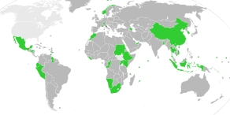
Países que aceitaram a Emenda de Doha
Países que ratificaram
Ainda não ratificaram
Não fazem parte da Convenção - Kyoto

Slide 11
Ciclo de Vida da Convenção do Clima
Criação da Norma
Empresários Políticos
Adesão massiva
Persuasão
Institucionalização
Compliance
Rio 92 – UNFCCC
Convenção do Clima - Kyoto
common but differentiated responsibilities
Estágio 1
Estágio 2
1995 1st Conference of Parties (COP) - discussão dos objetivos
1997 Protocolo de Kyoto – meta de emissão estabelecida
2002 Rússia e Canada ratificam – 16 de Fevereiro de 2005
Entrada em vigor
2011 Canada se retira do Protocolo de Kyoto
2012 31 Dezembro – expira primeiro compromisso
2012 Emenda de Doha – estabelece segundo compromisso
2015 – COP 21 Paris – Novo Acordo para “substituir” Kyoto
Estágio 3

Slide 12
Parte II
A Política Externa Brasileira para o Meio Ambiente

Slide 13
Negociações em torno de Kyoto
Estocolmo 1972 – Brasil mantém alinhamento ao G77 – desenvolvimento econômico e meio-ambiente – rejeição e polarização
Rio 92 – Brasil lidera convenção, logra inserir o desenvolvimento enquanto elemento central – alinhamento terceiro mundista
Rio 92 – Desenvolvimento Sustentável: common but differentiated responsibilities
EUA – Clinton assina em 1997 e o Senado rejeita (custo econômico)
Bush filho mantém posição de Bush pai – não assina novamente
Obama – expectativa de assinatura – endurecimento nas negociações pós-2012 (COP 21 – Paris). Exigência de comprometimento de Índia e China

Slide 14
Tema Crítico em Kyoto para a PEB
AD (Avoid Deforestation) – créditos de carbono e direito de emissão por evitar o desflorestamento
Posição: Transferência da responsabilidade na redução da emissão dos PD para os PED e transgressão da soberania (vigília e medidas estrangeiras)
Vitória diplomática brasileira
Países favoráveis ao AD: USA, Canada, Rússia, Austrália, Argentina, Chile, Colômbia, Costa Rica, México e Peru
COP 15 (2008) e COP 16 (2009) – tema volta a agenda
2009 – Lula aceita o AD e se distancia da posição tradicional do Itamaraty

Slide 15
Redemocratização e o Âmbito Doméstico
Redemocratização
Pluralidade de Atores
Autonomia do Itamaraty
Pressão Doméstica
ONGs
Disputa Interministerial
Política Externa Dúbia
Ações Propositivas (aceitação do AD)
Posições Tradicionais da Chancelaria
Empresariado

Slide 16
Governo Lula
Mudanças no âmbito doméstico: Plano Amazônia Sustentável e o Programa Nacional para as Alterações Climáticas
COP 12 (2006) – Brasil concorda com a criação de um fundo global para manutenção de florestas – aceitação de “ingerência” externa
COP 15 (2008) – compromisso de reduzir 80% do desmatamento até 2020
Compromisso de Dilma na COP 21 (2015): compromisso unilateral de redução de 42% das emissões do país até 2022.

Slide 17
Divergência Doméstica Central
Liderança: Itamaraty
Composição: Minas e Energia, Ruralistas, MA, MST, Petrobras, Militares
Preferências: Nacionalismo, Desenvolvimentismo e Soberania
Liderança: MMA
Composição: ONGs, Lobby Internacional, Etanol
Preferências: Criar fundo internacional para gestão da Amazônia – compliance com normas internacionais
Desenvolvimentistas
Ambientalistas

Slide 18
Resumo da Agenda Ambiental Brasileira
 | Tipo | Conteúdo
Tópico 1 | Terceiro Mundismo | Compromisso diferenciado por nível de desenvolvimento
Tópico 2 | Inserção Internacional | Fortalecimento da Governança Global - Multilateralismo
Tópico 3 | Pressão Doméstica e Externa | Desflorestamento – maior causa das emissões brasileiras
Tópico 4 | Segurança | Ativismo Externo na Amazônia

Slide 19
Interesses Organizados e Meio Ambiente
Regime Internacional | Interesses Pró | Interesses Contra | Posição do Itamaraty
Basiléia – import. Lixo industrial | G77, China, Grulac ONGs, MMA | EUA, CAN, JAP, ALE Indústria Nacional | Inicialmente Contra – Importância para a indústria nacional Assina e ratifica em 1993
Cartagena – Transgênico | Like-Minded countries MMA, ONGs | EUA, CAN, AUS, ARG, CHI, URU Monsanto, MA, Agrobusiness, CTN-Bio (MCT) | Posição Dúbia. Poder Executivo Rachado. Assina em 2003, ratifica em 2004. Acordo MRE + MA
Estocolmo – Poluentes orgânicos | MMA, ONGs | EUA - não assina, CAN, AUS, JAP Indústria Química – ABIQUIM MDIC | Resistência ao princípio da precaução. Assina em 2001 com exceção – lobby via MDIC
Mudanças Climáticas | Brasil, EU, G77 MTC, MA, ONGs, MRE | EUA, CAN AGRO | Se posiciona como liderança das responsabilidades diferenciadas Ativismo

Slide 20
Dinâmica Doméstica
AGRO
MA
Itamaraty
ONGs
CNI
MMA
MDIC
Desenvolvimentismo
Ambientalismo
O MMA se apresenta de maneira mais frágil em relação aos outros ministérios: orçamento, capacidade funcional.
O Itamaraty tende ao desenvolvimentismo, mas abre concessões nas negociações em prol das coalizões
Setor empresarial costuma se opor a alguns regimes, tendo constantemente apoio de ministérios como:
Agricultura, Indústria, Fazenda, Ciência e Tecnologia, Minas e Energia.

Slide 21
Parte III
A PEB em Collor e Itamar Franco

Slide 22
Reforma do Estado
Presidente | Ano | Privatização | Característica
Collor | 1990 | PND – Programa Nacional de Desestatização | Previa 68 privatizações 18 concretizadas
Collor | 1991 | USIMINAS | Primeira privatização; Empresa Lucrativa
Itamar | 1992- 1994 | CSN, Embraer, Cosipa, Açominas, subsidiárias da Petrobrás | Continuo e aprofundou processo de privatização
FHC | 1995 | Conselho Nacional de Desestatização | Implementação de recomendações do FMI
FHC | 1995- 2002 | Telebrás, Vale do Rio Doce, Eletropaulo... | Incentivo à privatização nos Estados
FHC | 1995- 2002 | US$ 78,6 bi de receita total | 53% K estrangeiro, participação do BNDES, 22 bi setor elétrico, 29 bi telecomunicações
Lula | 2003- 2010 | Concessão de Rodovias Federais | 2,6 mil Km, grupo espanhol OHL

Slide 23
A Política Externa de Collor
Breve Ruptura em relação à 1974 adiante:
1) atualizar a agenda internacional do país de acordo com as novas questões – Mercosul, Rio-92, BR-ARG materiais nucleares, Controle das exportações de armas, Tratado de Tralelolco (controle de armas nucleares na AL).
2) construir uma agenda positiva com os Estados Unidos – apoio da resolução 661 de 1990 (CSONU) – Sanções ao Iraque (Guerra do Golfo). Posição contraditória: apoia a resolução mas mantém relações comerciais com o Iraque.
3) Descaracterizar o perfil terceiro-mundista do Brasil

Slide 24
Debate central da PEB em 1992
EUA
Modernização
Financiamento
Autonomia
Interesse Nacional
Inserção vantajosa
Protagonismo parlamentar: lei de propriedade intelectual - neo-desenvolvimentismo x neoliberalismo
Redemocratização: mais interesses em disputa
MRE: fim do consenso institucional – disputa pela volta do controle diplomático no MRE: Rezek, Celso Lafer (Collor); FHC, Celso Amorim (Itamar).

Slide 25
Política Externa de Itamar
Continuidades e Rupturas: Modernização Terceiro Mundista
Amazônia: projeto SIVAM
Expansão do CSONU – candidatura brasileira
Rodada Uruguai: continuidade em elação a Collor; vitórias na exportação de metais, café, chá, cacau, açúcar e óleos vegetais. Manutenção dos compromissos de liberalização unilateral – fracasso dos subsídios agrícolas
Integração Regional: mudança. Prioridade da agenda brasileira: cooperação com Venezuela (disputa de fronteira), Gasoduto na Bolívia, defesa de Cuba na OEA.

Slide 26
Relações com EUA
MEX, ARG e CHI – convergentes com os EUA
Brasil perdeu ao longo dos anos 70 adiante status de parceiro estratégico.
Diplomacia norte-americana coercitiva (propriedade intelectual)
Estabilização brasileira abre caminho para a cooperação
Unipolaridade x Bipolaridade: espaços mais exíguos ou amplos?
Desestruturação Doméstica: ruína do consenso

